Slide 1
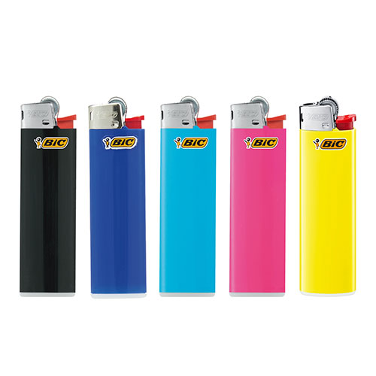
【提案書】
J23スリムフリントライター
特徴
コンパクトで煙草ケースにも収まりやすいスリムタイプライター。炎の安定性、ボディの耐火性、無臭性のガス使用、着火性、着火回数な世界中の市場で絶対的など、信頼を獲得している逸品です。
納期
納期スペース
仕様
カラー展開：5色アソート（ブラック・ダークブルー・スカイブルー・ピンク・イエロー）
素材：デルリン樹脂・イソブタンガス
サイズ：W21×H75×D11mm
重量：14g
機能：たばこケースにも入りやすいスリムタイプのフリント式ライター
お見積
お見積りスペース

